Slide 1
Protección Contra Caídas
En la Industria
De la Construcción
Hispanic Contractors Association
de San Antonio/OSHA
Donación para Entrenamiento Susan Harwood
SH-22298-11-60-F-48
Preparado por: SHORM Consulting
Notes:
El entrenador o maestro, presente el Curso,
De una breve introducción de cada entrenador. Breve antecedentes y la experiencia de el entrenador.
Pregunte brevemente a cada estudiante que se presente ellos mismos, ocupación y para que compañía trabajan.
Revisar las reglas de la clase:
• celulares apagados/vibracion
• baño ubicación
• salida / evacuación de emergencia más cercana
punto de reunión y ubicación y para tener en cuenta a todos los asistentes en caso de una emergencia
cuando habrá tiempo para preguntas
mencione que usted estará disponible para preguntas aunque sea después del período de sesiones
Explique como será la dinámica del entrenamiento/clase y la formación, el tiempo y el programa/horario de la clase.

Slide 2
Limitación de Responsabilidad
Este documento de entrenamiento ha sido elaborado con el subsidio Susan Harwood SH-22298-11-60-F-48 con la finalidad de brindar ayuda a los empleadores/compañías en sus esfuerzos por cumplir con las leyes y los reglamentos de protección contra caídas en la industria de la construcción. La ley de Seguridad y Salud Ocupacional requiere que los empleadores cumplan con las normas promulgadas por OSHA o por un Estado que cuente con un plan estatal aprobado por OSHA. Sin embargo, este documento no es en sí mismo una norma o reglamento y no crea ninguna nueva obligación legal.
Notes:
Deje que los estudiantes tomen el tiempo para leer la limitación de responsabilidad.

Slide 3
Necesidad de Entrenamiento:
Las Caídas constituyen la Mayor Causa de Muertes en la Construcción (BLS CFOI Data).
Las condiciones económicas están llevando a los negocios pequeños a competir por proyectos de gran escala o que son complejos en su desarrollo. Sin darse cuenta los contratistas a veces sacrifican la seguridad por el poder alcanzar una mayor producción. Esto a su vez puede aumentar los accidentes y lastimaduras en su grupo de trabajo.
Notes:
Explique la importancia de tomar el entrenamiento/clase
La caídas constituyen la mayor causa de muertes en la construcción (Data, BLS CFOI).

Slide 4
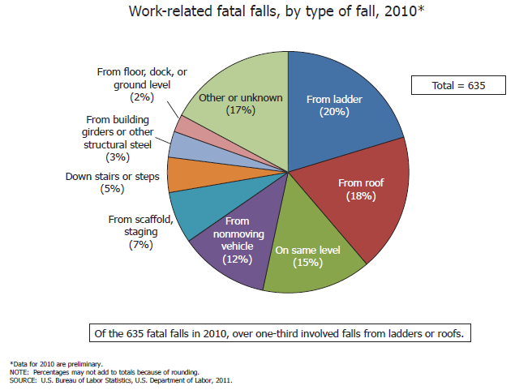
Muertes por caídas en el trabajo, por tipo de caídas, 2010
Notes:
Discuta el numero total de muertes relacionadas a caídas en el 2010.
Enfatice el numero de caídas de techos y escaleras.
Mencione que de las 635 muertes, 265 ocurrieron en la industria de la construcción.
Mencione de donde surgen las estadísticas: BLS, U.S. Bureau of Labor Statistics.

Slide 5
Objetivos de aprendizaje:
Identificar el Reglamento de Protección contra Caídas en la Construcción de OSHA, (29 CFR 1926, Subparte M).
Poder reconocer los peligros envueltos con caídas, para poder evitar, mitigar, y prevenir cualquier caída desde escaleras, techos, andamios y otros lugares posibles.
Poder identificar situaciones con exposición a caídas al manejar, instalar armaduras de techo.
Notes:
Objetivos:
Discuta cada objetivo por separado.
Informe a la clase si parte del entrenamiento incluirá una parte practica.

Slide 6
Objetivos, Continuación:
Reconocer y Prevenir los peligros de caídas en la Construcción Residencial.
Discutir las nuevas guías para la protección contra caídas en la construcción residencial.
Entender algunos de los tipos diferentes de sistemas de protección contra caídas que existen para el contratista.
Comprender como hacer e implementar un Plan de Protección contra Caídas.
Notes:
Objetivos:
Discuta cada objetivo por separado.
Informe a la clase si parte del entrenamiento incluirá una parte practica.

Slide 7
Contenido de Entrenamiento
Derechos y Responsabilidades
Reglas de Implementación para los Estándares de Protección contra Caídas
Tipos de Protección contra Caídas
Reconocer y Prevenir Caídas desde Andamios, Escaleras y Techos
Protección contra Caídas en la Construcción Residencial
Prevenir Caídas al manejar armaduras de techo.
Desarrollo de la Protección contra Caídas
Notes:
Comuníquele a los estudiantes el contenido del entrenamiento y el orden en el cual será discutido.

Slide 8
Derechos Y Responsabilidades
EMPLEADOR/PATRON
Los empleadores deben proveer un ámbito laboral seguro y saludable, libre de riesgos reconocidos y seguir las normas OSHA
Proveer entrenamiento y capacitación requerido por OSHA
Proteger a todo empleado con métodos convencionales de protección contra caídas
Proveer el Equipo de Protección Personal (EPP) necesario y adecuado
EMPLEADOS
  Los trabajadores tienen el derecho a procurar condiciones seguras y saludables en el trabajo
  Recibir Entrenamiento/educacion
  Seguir las normas de seguridad y salud de los empleadores y usar todos el equipo de trabajo y protección personal requerido
  Informar condiciones de riesgo a un supervisor
  Ordenar el arreglo o eliminación de un peligro
Notes:
Discuta la Clausula del Deber General 29 USC 654
“SEC. 5. Deberes
(a) Cada patrón/empleador--
Deberá proveer trabajo a cada uno de sus empleados y un lugar de trabajo que este libre de peligros reconocidos, y que estén causando o tengan la posibilidad de causar la muerte o algún daño físico serio a los empleados.
(2) Deberá cumplir con las leyes creadas bajo la Ley (Act) de Seguridad y Salud Ocupacional de los E.U.A.
(b) Cada empleado deberá por su propia cuenta cumplir con todas las reglas, leyes y ordenes de seguridad y salud ocupacional que sean establecidas por La Ley (Act) y bajo La Ley en vigor.
Asegúrese de establecer la diferencia entre las responsabilidades de los empleadores y los derechos del empleados

Slide 9
Leyes Y Reglas
29 CFR 1926, Subparte M- Protección contra Caídas en la Construcción
29 CFR 1926.501(b)(13)- Protección contra caídas para trabajo residencial. Siempre ha existido pero ahora existe una guía de cumplimiento.
STD 03-11-002, Guía de Cumplimiento para la Construcción Residencial, comunicado el 16 de diciembre 2010.
Notes:
Tenga en su mano una copia del libro de las leyes de OSHA para la construcción, 29 CFR 1926, y muestre a la clase donde se encuentran los estándares para la protección contra caídas en la construcción.
Mencione el estándar de Protección contra caídas en la construcción residencial.
Informe a la clase de la nueva guía para el cumplimiento de la protección contra caídas en la construcción residencial.

Slide 10
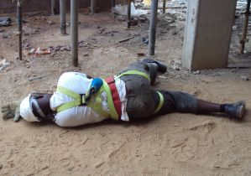
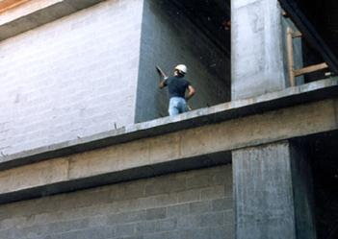
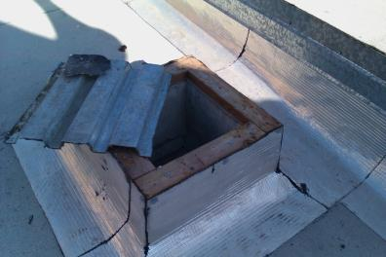
Reconocer los Peligros Generales de Caídas
Trabajadores pueden morir al caer de niveles con lados expuestos o a través de huecos en el suelo.
Notes:
Apunte a la foto del trabajador en el suelo. El trabajador tenia un arnés de cuerpo; pregúntele entonces a los estudiantes que pudo haber ocasionado la caída.
Mencione que esta caída si pudo haber sido evitada.
Otros ejemplos de situaciones en donde los trabajadores tienen que estar protegidos de caídas son:
--Próxima Lamina---

Slide 11
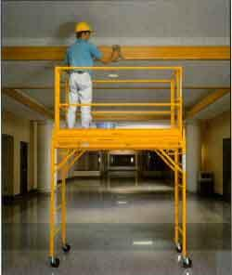
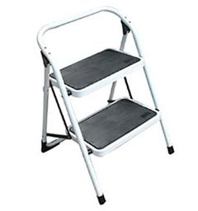
Reconocer los Peligros Generales de Caídas
Empleados pueden lastimarse o morir de tan solo caerse de una escalera de 2 peldaños o hasta entre 4-6 pies.
11
Notes:
Muchos trabajadores piensan que porque están cerca al suelo, aunque sea a una altura de entre 4-6 pies, no pueden lastimarse al caerse.
Esta la posibilidad de morir o quedar paralitico al caer de una escalera, aunque sea una de dos peldaños.

Slide 12
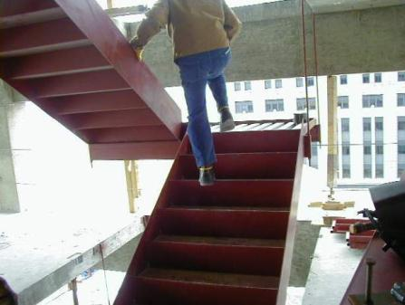
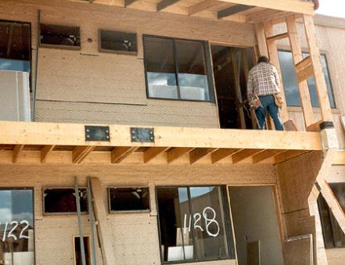
Reconocer los Peligros Generales de Caídas
Niveles con lados expuestos y plataformas de 6 pies of mas de altura deben tener barandas que protejan de caídas.
12
Notes:
Continúe con los diferentes tipos de situaciones en las cuales se necesite protección de caídas.
Importante mencionar en este momento la distancia requerida de 6 pies para tener protección de caídas. El trabajador necesita protección de posibles caídas.
Pregunte a la clase si encuentran algo en las fotos que no esta bien.

Slide 13
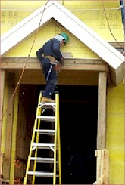
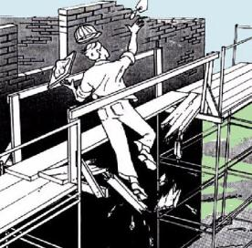
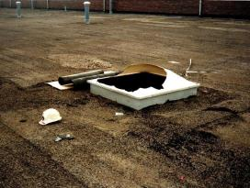
Reconocer los Peligros Generales de Caídas
Andamios, escaleras y plataformas
Hoyos en el suelo y la pared
Tragaluces
Orillas
Techos
Túnel de Elevadores
Lados de una Escalera
Tarimas y Cubiertas
Masonería/ladrillos
Excavaciones
Construcción Residencial
Instalación de Armaduras de Techo
Notes:
Mencione los otros tipos de peligros que se pueden encontrar durante actividades de construcción.

Slide 14
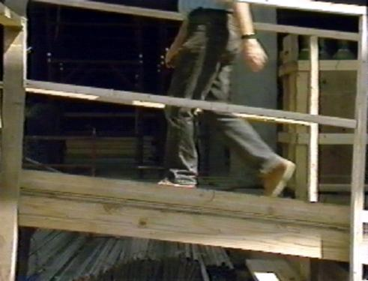
Peligro de Caída-Pasillos y Rampas
Notes:
Rampas, pasillos y corredores deben ser protegidos por sistemas de barandas cuando exista la posibilidad de que empleados caigan de una altura igual o mayor de 6 pies.
La superficie de trabajo/paseo debe ser lo suficientemente fuerte para aguantar el peso de los empleados de una manera segura. Si no es así, los empleados no deberán trabajar en la superficie.
Este conocimiento será adquirido a través de diferentes y frecuentes inspecciones en los lugares de trabajo , esta experiencia es requerida para poder ser designado por el patrón como una persona competente.

Slide 15
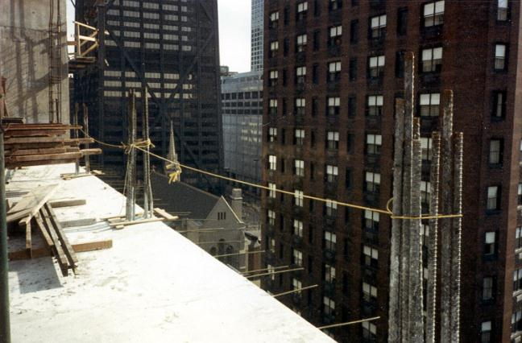
Peligro de Caída-Lados y Orillas
Notes:
Pregúntele a su clase y hay algo malo en esta foto.
Soga de ¼ de pulgada es permitida, pero esta no cualifica de acuerdo a los estándares
No hay baranda intermedia
No hay tabla de pie
- No se permite que la soga/barandal quede colgando

Slide 16
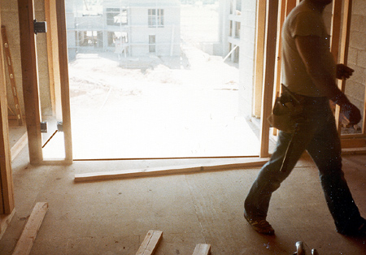
Peligro de Aberturas en Paredes
Abertura en Pared
Notes:
Los empleados que trabajen cerca de aberturas/hoyos en paredes, y que esa abertura este a 6 pies of mas del suelo u otro nivel inferior, entonces deben de ser protegidos de caídas usando sistemas de barandales, mallas de seguridad o sistemas de protección de caídas personales.

Slide 17
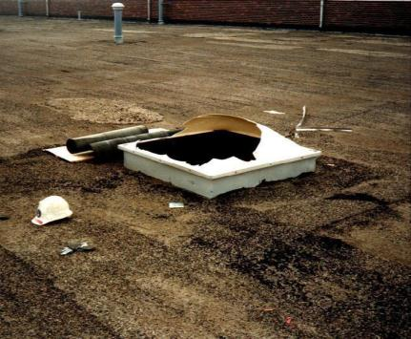
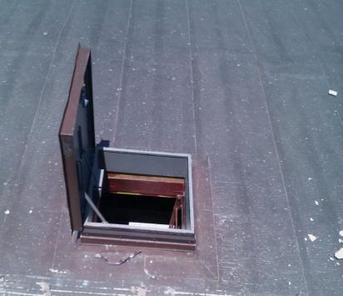
Peligro de Caída-Tragaluces Y Puertas en Techos
Notes:
Las Cubiertas deben de:
-- poder soportar por al menos el doble del peso de los empleados, el equipo y materiales que puedan ser colocados sobre el mismo.
-- ser sujetados y asegurados para prevenir que se muevan accidentalmente por causa del viento, equipo o otras actividades en el trabajo.
-- tener marcas en color que digan “HOYO” o “CUBIERTA.”
Hoyos:
Se deben usar sistemas de protección personal contra caídas, cubiertas o barandas alrededor de hoyos (incluyendo tragaluces) con una profundidad mayor de 6 pies.

Slide 18
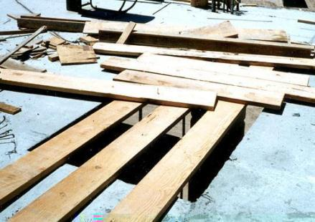
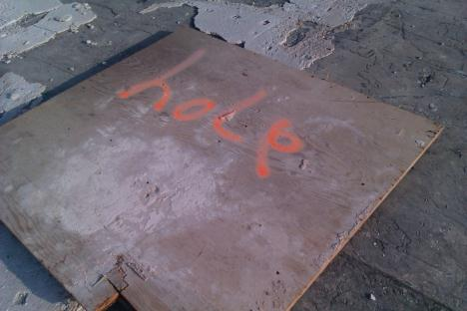
Peligro de Caída- Hoyos y Aberturas en Techos
Notes:
Las Cubiertas deben de:
-- poder soportar por al menos el doble del peso de los empleados, el equipo y materiales que puedan ser colocados sobre el mismo.
-- ser sujetados y asegurados para prevenir que se muevan accidentalmente por causa del viento, equipo o otras actividades en el trabajo.
-- tener marcas en color que digan “HOYO” o “CUBIERTA.”
Hoyos:
Se deben usar sistemas de protección personal contra caídas, cubiertas o barandas alrededor de hoyos (incluyendo tragaluces) con una profundidad mayor de 6 pies.
NOTA – Todos los hoyos que sean mayores de 2 pulgadas deben de ser cubiertos para proteger de tropiezos y caídas a causa de estos, aunque el hoyo no sea mas profundo de 6 pies.

Slide 19
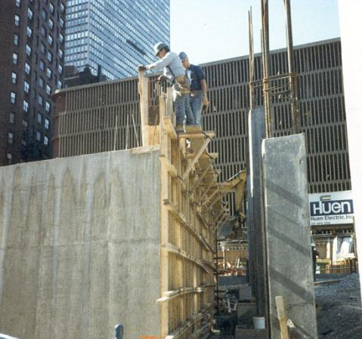
Peligro de Caída- Formas de Concreto y Vigas de Acero
Notes:
Los empleados que trabajen en un andamio de formas de concreto, deben estar protegidos contra caidas a una altura de 10 pies of mas.

Slide 20
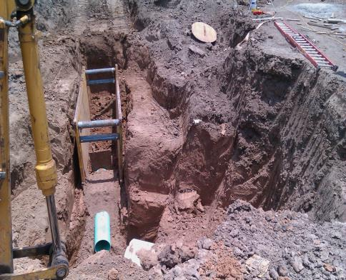
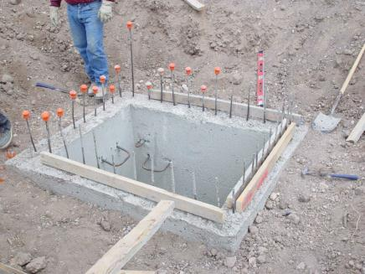
Peligro de Excavaciones
Notes:
Cualquier excavación con una profundidad de 6 pies of mas, debe estar protegida contra caídas accidentales mediante el uso de barandales, cercas, barricadas o cubiertas especiales.
Si corredores of pasillos son usados para cruzar excavación con una profundidad de 6 pies of mas, entonces se deben instalar barandas en el corredor o pasillo.

Slide 21
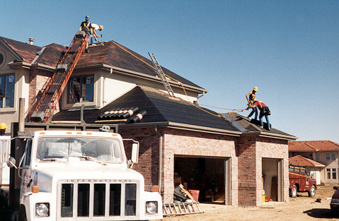
Peligro de Caída-Techos
Notes:
Si los empleados trabajan en techos con lados o orillas a mas de 6 pies de altura de un nivel inferior, entonces ellos tienen que estar protegidos usando métodos convencionales de protección de caídas como:
Sistema de Barandas (guardrails)
Sistemas de Protección Personal Contra Caídas (PFAS); y
Mallas de Seguridad (safety net)
O, combinando sistemas convencionales con otros no-convencionales tales como:
Sistemas de aviso de línea (warning line)
Sistema de monitor de seguridad
Es importante mencionar que la inclinación o pendiente del techo determinara el tipo correcto de protección contra caídas necesario para trabajar cada techo.
Infórmele a la clase que mas adelante se discutirá la relación entre la pendiente y el tipo de protección que se necesita.

Slide 22
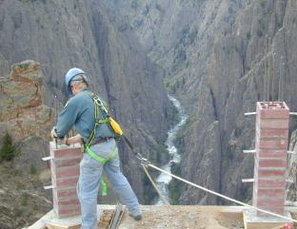
Como Evitar Caídas
Haga un análisis del área de trabajo
Tome los pasos necesarios para mitigar, eliminar o controlar el peligro de caída
Si un peligro no se puede eliminar, entonces provea protección contra caídas
Que tipo de protección?
Notes:
After seeing the different situations where fall protection may be needed, provide the student with some general instructions on how to prevent falls.
Be clear on the fact that the main objective should be to prevent the exposure to the fall or eliminate the fall hazard.
Inform the student that you will discuss the various types of fall protection.

Slide 23
Tipos de Protección contra Caídas
BARANDALES
SISTEMA DE DETENCION DE CAIDAS
DISPOSITIVOS DE POSICIONAMIENTO Y CONTENCION
MALLAS DE SEGURIDAD
ZONA DE ACCESO CONTROLLADO (CAZ O ZAC)
ZONA DE CUBIERTA CONTROLADA (CDZ O ZCC)
LINEAS DE AVISO
MONITOR DE SEGURIDAD
Notes:
Mencione los diferentes tipos de proteccion contra caidas y que cada uno sera discutido en detalle mas adelante.
Buen momento para decirle a los estudiantes que algunos de estos sistemas estaran disponibles para el uso y trato durante el tiempo de practica luego de teminada la parte de teoria.

Slide 24
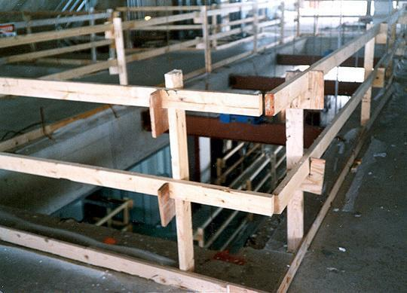
Barandas
Baranda Superior
B.Intermedia
B. De Pie
Verticales
Notes:
Discute las 3 partes de un sistema de barandas, y cual es la funcion de cada una de sus partes.
Baranda Superior
42 pulgadas, +/- 3 pulgadas
Que puedad soportar 200 libras de fuerza
Baranda Intermedia
Entre medio de la baranda superior y el suelo (21 inches)
Que pueda soportar 150 libras de fuerza
Baranda de Pie
Que sea de por lo menos 3 ½ pulgadas de alto (ejemplo: una madera 2 x 4)
Que pueda soportar 50 libras de fuerza
Verticales- no mas lejos de 8 pies de uno del otro

Slide 25

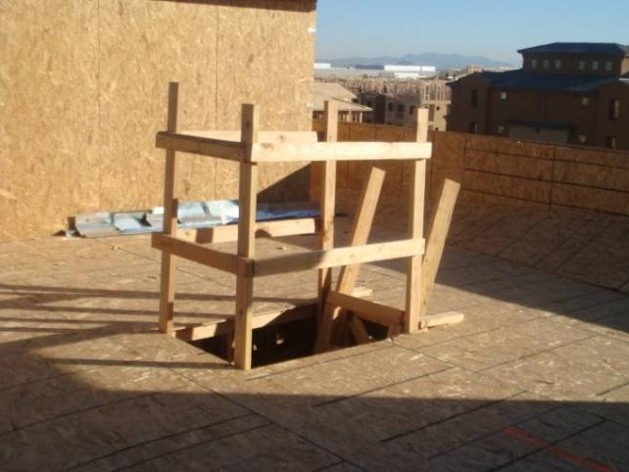
Barandas Temporeras
24
Notes:
Muestre como las barandas pueden ser puestas alrededor de aberturas en el suelo para así prevenir caídas y al mismo tiempo estas ayudan al empleado que esta subiendo al nivel, le da una estructura de soporte en caso de que el trabajador pierda el balance.
VIDEO: HYPERLINK A OSHA’S VIDEOS ANIMADOS: CAIDAS DE ANDAMIOS

Slide 26
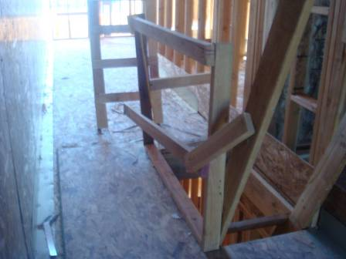
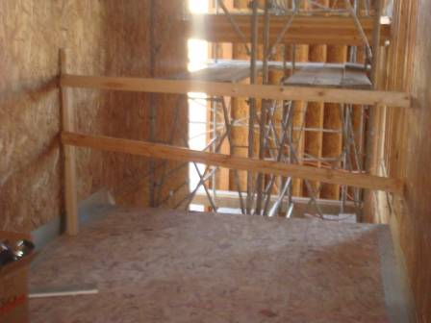
Ejemplos: Instalación Incorrecta de Barandas Temporeras
Notes:
Permita a los estudiantes reconocer los peligros de la instalación incorrecta de barandas.
1st- Baranda intermedia no esta puesta de forma correcta, el barandal sobresale y esta sujetado levemente
2nd – Baranda intermedia no esta asegurada y se conecta a diferentes distancias del suelo

Slide 27
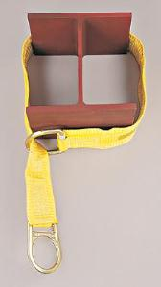
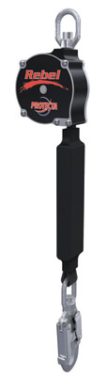
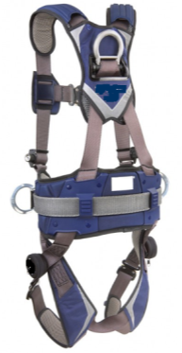
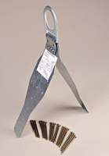
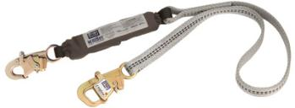
Sistema Personal de Detención de Caídas
Usted debe ser entrenado correctamente para usar un SPDC.
SPDC = anclaje, cuerda de seguridad/conector y arnés de cuerpo entero.
27
Notes:
Indique que representan las siglas SPDC: Sistema Personal de Detención de Caídas.
Mencione cada parte/componente del SPDC:
anclaje
cuerda de seguridad/conector
Arnés de cuerpo entero
Recuerde el entrenamiento requerido para poder usar el equipo y para reconocer los peligros de caídas

Slide 28
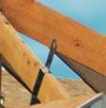
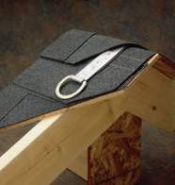
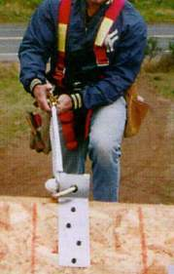
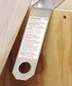
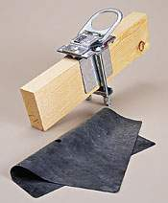
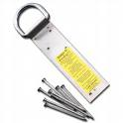
Sistema Personal de Detención de Caídas
Puntos de Anclaje
28
Notes:
Revise las imágenes que presentan diferentes tipos de anclaje y brevemente provea el nombre de cada una y su uso.

Slide 29
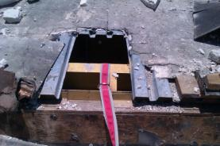
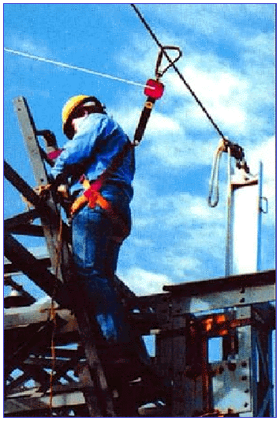
Sistema Personal de Detención de Caídas
Puntos de Anclaje
Deben ser independiente de cualquier anclaje de plataformas y tienen que soportar por lo menos 5,000 lbs. por empleado
Notes:
Los Puntos de Anclaje:
Deben de poder soportar por lo menos 5,000 libras por cada empleado conectado al anclaje
O
Deben de ser diseñados y usados de esta manera:
Como parte de un sistema personal de detención de caídas que mantenga un factor de por lo menos dos.
Bajo la supervisión de una persona cualificada.
Debe tenerse cuidado al colocar un anclaje. Utilice el anclaje correcto para el trabajo la ubicación adecuada. En la foto, una correa de anclaje de membrana de nilón se colocó junto a una hoja de metal cortante y el anclaje no está protegida adecuadamente.

Slide 30
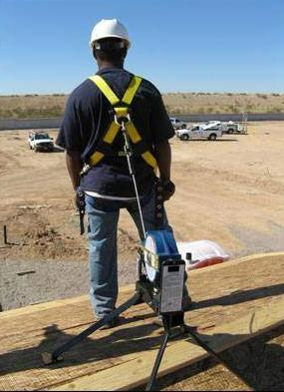
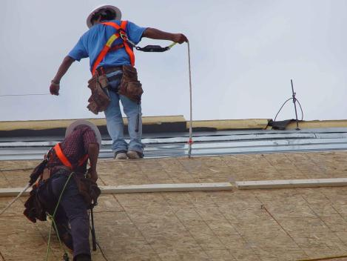
Sistema Personal de Detención de Caídas
Arnés de Cuerpo Entero
SPDC en uso durante operaciones de techado
Notes:
Next, the Full Body Harness – Here we see Personal Fall Arrest Systems during use for roofing and re-roofing operations.
As you can see, the harness has to be attached to a connector and this itself to an anchor point.
Depending on the application, there are specific devices designed for attachment or connection.

Slide 31
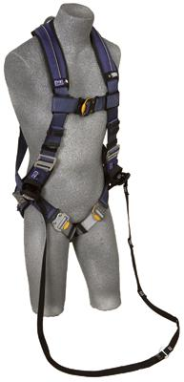
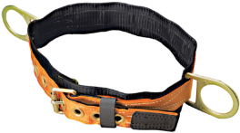
Sistema Personal de Detención de Caídas
Arnés de Cuerpo Entero
Un arnés de cuerpo entero distribuye la fuerza de la caída a través de las caderas, la pelvis, el pecho, la cintura y los hombros
Las correas de seguridad no se pueden usar como un SPDC desde el 1998.
Notes:
Un arnés de cuerpo entero esta diseñado para minimizar el impacto de la caída distribuyendo la fuerza de la caída a través de todo el torso del que lo usa.
Siempre recuerde, las correas de seguridad no se pueden usar como parte de un sistema Personal de Detención de Caídas desde el 1998. Pero si pueden ser usadas como parte de un sistema de prevención de caídas, esto lo discutiremos mas adelante.

Slide 32
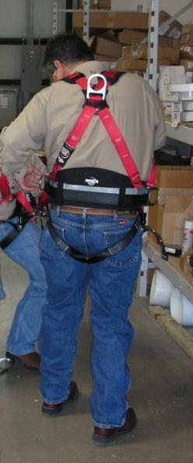
Sistema Personal de Detención de Caídas
Arnés de Cuerpo Entero
El punto de amarre en un arnés de cuerpo entero es un anillo en el centro superior de las espalda.
Use un arnés que sea de su tamaño.
Use con equipo compatible
Notes:
Arnés de Cuerpo Entero
Empleados deben ser entrenados en el uso correcto del arnés.
Los arnés no son todos para una misma talla.
El tamaño correcto es esencial para evitar lastimaduras. El arnés debe ajustarse de forma segura y debe quedar apretado a través del pecho y alrededor de las caderas; y el anillo conector debe de estar situado en el centro superior de la espalda, justo entre las placas de hombros.
El patrón debe asegurarse que el cada empleado use un arnés correcto y de tamaño adecuado para el empleado.
Enfatice la limitación del peso, la mayoría de los arnés solo están diseñados para aguantar 310 libras de peso. Existen en el mercado arneses con mayor capacidad de peso.

Slide 33
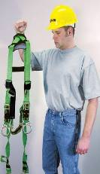
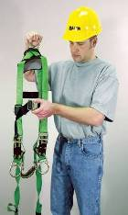
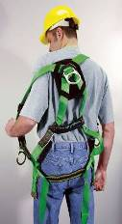
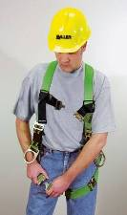
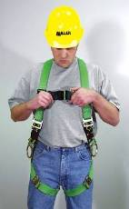

Como ponerse un arnés– 6 pasos
1
1. Aguante el anillo y deje colgar
2
3
3. Coloque el arnés sobre los hombros
2. Desconecte cualquier conector
4
4. Asegure las correas de pierna. No muy apretada. Debe poder poner su mano entre la correa y la pierna. AJUSTADO!
5
5. Correa de pecho debe ir justo a la mitad del pecho. Ésta correa te aguanta el arnés si te caes.
6
6. Termine de ajustar el arnés tirando de las correas de los hombros/costados AJUSTADO!
Notes:
Durante la presentación de esta lamina, el otro instructor o un estudiante voluntario puede demonstrar la forma correcta de poner y amarrar un arnés.
El instructor debe incluir errores comunes que pasan a la hora de ajustar el arnés. Mencione que le ocurriría a la espalda, cuello y área pélvica si el arnés no esta ajustado correctamente al cuerpo.

Slide 34

Sistema Personal de Detención de Caídas
Arnés de Cuerpo Entero Bien o Mal
Cual trabajador esta usando el arnes de forma correcta?
34
Notes:
Cual de estos dos trabajadores esta usando el arnés correctamente?
El de la izquierda o el de la derecha?

Slide 35
Sistema Personal de Detención de Caídas
Arnés de Cuerpo Entero
35
Notes:
Cual de estos dos trabajadores esta usando el arnés correctamente?
El de la izquierda o el de la derecha?...El trabajador de la derecha. El arnés del trabajador de la izquierda no esta ajustado correctamente y el anillo de amarre esta por debajo del nivel superior del la espalda.

Slide 36

Arnés de Cuerpo Entero
Una vez que un sistema Personal de Detención de Caídas ha sido usado en una caída, el sistema debe de ser removido de servicio inmediatamente
36
Notes:
Establezca la importancia de este detalle:
Si un arnes ha sido envuelto en cualquier tipo de caida, entonces este debe ser removido de servicio inmediatamente.
Los arnes deben ser inspeccionados antes de cada uso.
Demuestre como inspeccionar correctamente un arnes. Mencione las partes a inspeccionar.

Slide 37



Sistema Personal de Detención de Caídas
Cuerda de Seguridad/conectores
Notes:
Las cuerdas de seguridad deben de tener una resistencia mínima de rotura de unas 5,000 libras.
Las cuerdas de seguridad retráctil y las cuerdas de seguridad que automáticamente limitan la caída libre a menos de 2 pies deben de ser capaces de aguantar una carga en tensión de 3,000 libras que sea aplicada al aparato con la cuerda de seguridad extendida en la posición máxima.
Las cuerdas de seguridad retráctil y las cuerdas de seguridad que no limitan la caída libre a menos de 2 pies deben de ser capaces de aguantar una carga en tensión de 5,000 libras que sea aplicada al aparato con la cuerda de seguridad extendida en la posición máxima.
Sogas y amarres (tela/fibra/malla) usados en cuerdas de seguridad, cuerdas de vida y en otros componentes de correas de posición y arneses de cuerpo entero deben ser de fibra sintética.

Slide 38


Sistema Personal de Detención de Caídas
Cuerdas de Seguridad/
Conectores
Inspeccione siempre antes de usar
No debe tener:
Grietas o cortes en las líneas
Costuras rotas
Alteraciones del equipo
Golpes/roturas en el metal
Notes:
Hablemos ahora del equipo que conecta el punto de anclaje con el arnés de cuerpo entero…la cuerda o conector de seguridad
Anillos y mosquetones deben tener una fuerza mínima de tensión de 5,000 libras.
Los mosquetones deben ser compatibles con el lugar de amarre para prevenir el desenganche accidental, o deben ser de tipo que se mantiene cerrado.
A menos que el mosquetón sea de los que se mantienen cerrados y que este diseñado para las siguientes conexiones, los mosquetones de amarre no deben ser amarrados:
Directamente a la malla, cuerda, soga o soga de metal
Uno al otro (de mosquetón a mosquetón)
A un anillo en donde ya exista otro mosquetón o conector
A una línea de seguridad horizontal, o
A ningún objeto que sea incompatible en forma o dimensión en relación a gancho del mosquetón, esta configuración puede desenganchar accidentalmente el seguro del mosquetón y liberar el enganche.

Slide 39

Sistema Personal de Detención de Caídas
Cuerda/conector vertical de seguridad
Cada empleado debe estar conectado a una sola cuerda vertical, excepto durante la construcción del túnel de un elevador
Notes:
Las cuerdas verticales de seguridad/conectores deben tener una fuerza minima de ruptura de 5,000 libras.

Slide 40

Sistema Personal de Detención de Caídas
Cuerda/conector vertical de seguridad
Durante la construcción del túnel de un elevador, si hay dos empleados amarrados a la misma cuerda vertical de seguridad, entonces,
  Los dos empleados estarán trabajando en el tope de un elevador falso que tiene barandales
  La fuerza de la línea tiene que ser de 10,000 libras
Notes:
Comente como dato curioso…explique el porque de una sola línea.

Slide 41


Sistema Personal de Detención de Caídas
Cuerda/conector vertical de seguridad
Cuerda de seguridad de agarre continuo
Cuerda de seguridad de agarre manual
Notes:
Las cuerdas de agarre se mueven fácilmente hacia arriba o abajo por la cuerda vertical de seguridad.
Las cuerda de agarre pueden ser de 2 tipos:
Agarre continuo- ofrecen operación libre de manos. En una situación de caída, el agarre sujeta y tranca el dispositivo de agarre en la cuerda vertical.
Manual- usuario es el que controla el agarre a la cuerda, este puede cerrar o abrir el dispositivo de agarre a la cuerda permitiendo el control absoluto del dispositivo de amarre.

Slide 42


Sistema Personal de Detención de Caídas
Cuerda horizontal de seguridad
2 grados de caída angular
El Peso en el punto de anclaje varia con el ángulo de caída en la cuerda horizontal de seguridad
30 grados de caída angular
Notes:
Cuerda Horizontal de Seguridad
Debe ser diseñada e instalada por una persona quilificada.
Factor de seguridad de al menos 2.
Discuta como una cuerda horizontal de seguridad esta conectada a un punto de anclaje de al menos 5,000 libras por empleado.
Discuta el factor de la tensión en la cuerda horizontal de seguridad:
Mientras mas tensión tenga la cuerda horizontal, mas pequeño es el Angulo de caída = equivale a mayor presión y peso siendo ejercido en el punto de anclaje.
Mientras menos tensión (Max. de 30 grados), mayor será el ángulo de caída = equivale a menos presión y menos peso en el punto de anclaje, este es el método preferido.

Slide 43

Sistema Personal de Detención de Caídas
Cuerda horizontal de seguridad
En plataformas de trabajo, todos los dispositivos usados para conectar a una cuerda horizontal de seguridad, deben de poder amarrar a la cuerda horizontal en ambas direcciones.
Notes:
Varios dispositivos durante la seccion practica.

Slide 44




Dispositivos de Posicionamiento/ Prevención : Evitar los Peligros!
Los sistemas de prevención de caídas consisten de equipos/dispositivos usados para prevenir que un empleado se acerque a un punto de caída, como la orilla de un techo.
Notes:
Para prevención de caídas, lo mismo una correa de seguridad o un arnés de cuerpo entero pueden ser usados.
Deben estar colocados de manera tal que el empleado no pueda pasar o alcanzar la orilla o el punto que no esta protegido, sin importar donde este ocurriendo el trabajo en esa superficie.
Las cuerdas de seguridad deben poder ser ajustadas para que los empleados tengan facilidad de moverse y trabajar.

Slide 45

Sistema Personal de Detención de Caídas: Calcular la distancia de caída
45
Notes:
Discutir con la clase como se debe calcular la distancia de caída, y la importancia de usar el tamaño adecuado de los componentes durante diferentes situaciones.
Existe una variedad de cuerdas de seguridad para cubrir diferentes aplicaciones y distancias de caídas. Una cuerda de seguridad de 6 pies con sistema de deceleración no debe ser usado cuando la distancia de caída es de 18 pies o menos.
No importa que tipo de cuerda de seguridad se use, es bien importante que el punto de anclaje este directamente encima de la cabeza; esto evita lastimaduras por el péndulo de caída.
Si esta posición encima de la cabeza no es lograda, el empleado puede sufrir lastimaduras de el movimiento pendular.

Slide 46


Sistema Personal de Detención de Caídas: Caída pendular
Notes:
Caída pendular es el movimiento que ocurre cuando un empleado se cae y no esta directamente debajo del punto de anclaje.
Caídas pendulares tienen que ser estudiadas y entendidas a la hora de diseñar e implementar un programa de protección contra caídas.

Slide 47
Sistema Personal de Detención de Caídas: Inspección
Todos los componentes y sistemas de un SPDC tienen que ser inspeccionados antes de cada uso.
------Los instructores demostraran los métodos correctos para inspeccionar el equipo de protección.-----
47
Notes:
Proveer a los estudiantes una hoja de inspección para su uso.
Esta hoja de inspección la pueden usar los estudiantes en su lugar de trabajo.
Bueno clase, hasta ahora se han discutido los sistemas que ayudan a prevenir una caída. El próximo sistema que le vamos a ensenar se usa cuando las caídas son inminentes o la posibilidad de caída es alta debido al tipo de trabajo. Este sistema es otro ejemplo de métodos convencionales de protección contra caídas.
Debe de ser anotado, que uno siempre debe buscar la alternativa a una caída, y evitar por todo el que un empleado se caiga.

Slide 48



Malla de Seguridad
Se asume que habrá una caída
48
Notes:
Deben estar instaladas lo mas cerca posible debajo de la superficie o nivel en donde estén los trabajadores.
Nunca deben estar a mas de 30 pies por debajo de la superficie o nivel de trabajo.
El espacio entre los diamantes de la malla no debe ser mayor de 6 pulgadas por 6 pulgadas.
Los instaladores deben probar cada malla de seguridad para asegurarse que la malla pueda aguantar la caida de un trabajador.

Slide 49

Malla de Seguridad
Pruebe la malla
Remueva objetos que hayan caído en la malla
Inspeccione por lo menos una vez en semana
Debe haber un certificado de instalación para la malla
Notes:
Como llevar a cabo una prueba de malla:
Cada malla debe ser probada de la siguiente manera:
- Después de la instalación inicial y antes de ser usada
- Cada vez que sea relocalizada
- Después de un reparo mayor
- Cada 6 meses si la malla se queda en un solo lugar por un largo periodo de tiempo
Equipo de Prueba:
Bolsa de arena de 400 libras (180 kg) que mida aproximadamente 30 + o - 2 pulgadas (76 + o - 5 cm) de diámetro y que sea dejada caer a la malla desde una altura de por lo menos 42 pulgadas (1.1 m)

Slide 50

Malla de Seguridad
Notes:
Debe extenderse hacia afuera desde la parte mas exterior al área de trabajo en la siguiente manera:
Continue y explique el dibujo/imagen

Slide 51

Safety Nets
Notes:
Remember, when using a safety net, you can assume that a fall will occur.
Employee is put under great stress and can cause traumatic injury to the worker (physically and emotionally)
Employers should be concerned for any employee that has fallen from any elevated work area unto a safety net, observation and retraining should follow the incident.
Training should be for all workers, not just the employee involved in the fall.

Slide 52


Zona de Acceso Controlado/Zona de Cubierta Controlada (montaje de acero)
Zona de Acceso Controlado (ZAC)
Zona de Cubierta Controlada (ZCC)
Notes:
Zona de Acceso Controlado:
Solo puede usarse cuando el empleador/patron demuestra que el uso de métodos convencionales de protección contra caídas no es viable para el trabajo o puede llegar a crear un peligro mayor.
Plan de protección contra caídas tiene que ser desarrollado e implementado.
La zona debe ser definida/marcada por una línea de control por otros medios que restringen el acceso.
Zona de Cubierta Controlada:
Una ZCC puede ser establecida para sustituir el uso de sistemas de protección contra caídas en donde se este instalando lamina de metal y esta vaya formando la orilla de la cubierta.
Esta cubierta (leading edge) tiene que estar por encima de los 15 pies de altura hasta una altura máxima de 30 pies por encima del nivel inferior.
Utilizado para controlar el acceso a las zonas donde están llevando a cabo otras operaciones relacionadas con el trabajo de cubierta
Las demarcaciones de las ZCC deben estar marcadas por el uso de líneas de control o el equivalente y deben identificar claramente la ZCC.
La ZCC no puede estar a mas de 90 pies de ancho y 90 pies de profundidad de cualquier cubierta/operacion de “decking”.
No se debe exceder mas de 3,000 pies cuadrados de una cubierta que no este asegurada y amarrada correctamente
Mantener las barreras marcadas claramente y con líneas/cuerdas de control

Slide 53


Linea/Cuerda de Control
Notes:
Línea de Control:
Debe controlar el acceso a un área de trabajo específico
Debe servir como un aviso visual y que sea altamente visible
Debe marcar claramente las el territorio cubierto por CAZ o CDZ
Se Recomienda que tenga una resistencia mínima de 200 libras (1926 Subparte M, Appendix D)
No es una barrera físicamente rígida
No es lo mismo que una Línea de Aviso!

Slide 54

Linea de Aviso
Carta de Interpretación a Mr. Keith Harkins con fecha del 15 de Noviembre, 2002,, OSHA dijo que un sistema de línea de aviso establecido a 15 pies desde un borde sin protección puede utilizarse en lugar de métodos convencionales de protección contra caídas para proteger a los trabajadores que se dedican a actividades no cubiertas.
Notes:
Línea de Aviso:
Proporcionan contacto físico directo con los empleados.
Debe tener una resistencia mínima de 500 libras [ver §1926.502(f)(2)(iv)]
Debe ser "considerablemente más fuerte y más rígido que un sistema cuya función principal es limitar el acceso mediante una advertencia visual" (línea de control)

Slide 55


Línea de Control vs. Línea de Aviso
Notes:
Comente sobre las dos imágenes
Menciona que para el uso de equipo y maquinaria, se incrementará la distancia mínima del borde o orilla de 6 a 10 pies.
Indicar el uso de sacos de arena para soporte en la base del poste vertical

Slide 56

Monitor de Seguridad
Designado por el empleador para supervisar otros empleados; y tiene que:
Ser una Persona Competente
Advertir al empleado cuando parezca que el empleado no esta consciente del peligro de un caída o está actuando de una insegura
Debe estar caminando en la misma superficie y manteniendo contacto visual con todos los trabajadores que están siendo monitoreados
Estar lo suficientemente cerca como para comunicarse oralmente con el empleado
No tiene otras responsabilidades que podrían distraer la atención del monitor de la función de supervisión
1926.502(h)
Notes:
Discuta las responsabilidades del monitor de seguridad.
Acuérdese que no puede ser usado todo el tiempo.

Slide 57

Lanyards and PFAS in use
Notes:
Are the workers doing the right thing? Are they protected correctly?

Slide 58

Cuerdas y SPDC en uso
Notes:
Are the workers doing the right thing? Are they protected correctly?

Slide 59

59
Notes:
Ask the class what do they see wrong in this image.
How would they do it better and safer.

Slide 60

Andamios
Notes:
Andamios. Lady Liberty durante la renovación de los años 80. De 1984 a 1986.

Slide 61

Que es un Andamio?
Una plataforma de trabajo temporal, elevada
Tres tipos básicos:
Andamios de soporte--plataformas apoyadas por componentes rígidos, miembros de rodamiento, tales como postes, patas, marcos y puntales
Andamios suspendidos-- plataformas suspendidas por cables o otro tipo de apoyo no rígido
Canastas Aéreas– como los “recolectores de cereza” o “boom trucks”o “scissor lifts”
Notes:
Andamio de soporte - una o más plataformas sujetadas por vigas, que cubren soportes, polacos, patas, montantes, puestos, marcos u otro soporte rígido similar.
Andamio de suspensión - uno o más plataformas suspendidas por cables u otros medios no rígidos a una estructura
Canastas Aéreas– dispositivos montados en vehículos utilizados para llegar a un trabajador a una posición elevada, — conocido como "recolectores de cereza" o " camiones de boom”

Slide 62

Andamios
Andamios de Soporte
Notes:
Revisar los distintos tipos de configuraciones de andamios compatibles.
Pedir a la clase si están familiarizados con cualquiera de los andamios en la imagen.

Slide 63

Andamios
Andamios Suspendidos
Notes:
Revisar los distintos tipos de configuraciones de andamios compatibles.
Pedir a la clase si están familiarizados con cualquiera de los andamios en la imagen.

Slide 64

Andamios
Andamios Suspendidos
Notes:
Un andamio suspendido
En andamios suspendidos cada trabajador debe tener su propia cuerda de seguridad, independiente de cualquier otra cuerda o empleado.
La cuerda de seguridad el trabajador no puede estar amarrada al andamio.

Slide 65


Andamios
Canasta Aérea/elevador de tijera
Notes:
Las plataformas/canastas aéreas son andamios?...Si lo son. Plataformas movibles
Estas fotos tienen algo malo?
Que le pudiese pasar a estos trabajadores? Como usted lo hubiese hecho, pregunte que opina la clase.

Slide 66

Andamios- Peligros de Caídas
Caídas pueden pasar:
Subiendo o bajando del andamio
Trabajando en plataformas de andamios desprotegidos
Cuando fallan las plataformas o planchas de soporte
Notes:
Caídas pueden pasar:
Subiendo o bajando del andamio
Trabajando en plataformas de andamios desprotegidos
Cuando fallan las plataformas o planchas de soporte
Que hay de mal en esta foto?

Slide 67

Andamios- Evitando Caídas
Seguir las recomendaciones del manufacturero
Instalar sistemas de barandas a lo largo de todos los lados abiertos y extremos de plataformas
Sistema personal contra caídas debe utilizarse en andamios superiores a 10 pies
Notes:
Instalar sistemas de barandas a lo largo de todos los lados abiertos y extremos de plataformas.
Sistema personal contra caídas debe utilizarse en andamios superiores a 10 pies.

Slide 68

Andamios- Evitando Caídas
  Altura no puede ser más de 4 veces el ancho de la base a menos que se utilizan amarres, lazos o anclaje.
  No trabaje en plataformas cubiertas de nieve o hielo ni durante tormentas o fuertes vientos.
Notes:
Altura no puede ser más de 4 veces el ancho de la base a menos que se utilizan amarres, lazos o anclaje.
No trabaje en plataformas cubiertas de nieve o hielo ni durante tormentas o fuertes vientos.
Que le puede pasar si lo hace…
Resbalones, caídas y proyectiles aéreos

Slide 69


Andamios- Evitando Caídas
Notes:
Los Andamios tienen que:
Estar sobre una base firme con las placas adecuadas
Estar nivelados, cuadrados y estabilizados adecuadamente
Tener la cubierta de trabajo completa

Slide 70

Andamios- Evitando Caídas
  Planchas deben ser por lo menos 18 pulgadas de ancho.
  Cada extremo del tablón que une con otro debe descansar sobre una superficie de apoyo independiente
  Planchas deben ser en madera de grado de andamio
Notes:
Como evitar caídas:
Planchas deben ser por lo menos 18 pulgadas de ancho
Cada extremo encima de otro debe descansar sobre un soporte independiente
Coloque las plataformas a por lo menos 12 pulgadas sobre soportes
Sólo se debe utilizar madera de grado
Cada extremo de una plataforma, a menos que este clavada o de lo contrario restringida por ganchos, debe extender su apoyo por al menos 6 pulgadas

Slide 71


Andamios- Evitando Caídas
Guardafango Nivelado
Notes:
El andamio no esta puesto sobre una base estable y solida.
Las Patas de andamio y las placas pueden ajustarse para compensar.

Slide 72


Andamios- Protegiendo al Trabajador
Si un trabajador en un andamio puede caer más de 10 pies, entonces protégelos usando:
Barandales, y/o
Sistemas Personales de Detención de Caída (SPDC)
Notes:
El tipo de caída de protección necesario depende del tipo de andamio se utiliza.
Este trabajador esta utilizando el equipo adecuado. Está protegido?
No barandales. No PFAS!
VIDEO: HYPERLINK A OSHA’S VIDEOS ANIMADOS: CAIDAS DE ANDAMIOS

Slide 73

Andamios- Barandas
Instalar a lo largo de lados abiertos y extremos
Frente a borde de plataformas no más de 14 pulgadas de la obra, a menos que se utilicen barandas and/o SPDC
Notes:
Barandas de andamios:
39 pulgadas altura mínima para barandas donde la baranda es la principal protección contra caídas.
altura de barandas mínimo de 36 pulgadas donde sistemas de detención de caída son la principal caída protección.
Proteger de caídas entre la baranda superior y la superficie, utilizando barandas intermedias, pantallas o malla.
Las barreras de protección deben ser lo suficientemente fuertes como para soportar a un empleado que caiga.
Madera, cadenas y cables de acero pueden utilizarse para carriles principales e intermedios.
Baranda superior usada si el cruce del eje esta entre 39-45 pulgadas de alto.
Cuando las crucetas se usan de barandal intermedio deben estar entre 20 and 30 pulgadas por encima de la plataforma.
Las barandas no son necesarias:
• cuando la parte delantera de todas las plataformas este a menos de 14 pulgadas de la superficie de la obra

Slide 74

Andamios- SPDC
  Puede utilizar SPDC en lugar de barandas en algunos andamios
  Use SPDC y barandas en andamios suspendidos
  Use SPDC cuando arme y desarme un andamio
Los Lados de este andamio no están protegidos como deben
Notes:
¿Qué tipo de protección contra caída será necesario cuando se trabaja en andamios?...Dependera…
Andamio catenaria, Andamio float, Andamio de viga de aguja, Andamio escalera jack – sistema de detención de caída personal.
Andamio ajustable de uno o dos puntos, sistema de detención de caída personal y un sistema de barandas.
Escalera de pollo – personal fall arrest system, un sistema de barandas o por una linea de seguridad de tres cuartos de pulgada, amarrada by a three-fourth inch diameter grabline o otros metodos de amarrar la escalera al techo
Sobre una pasarela en un andamio – sistema de barandas instalado cada 9 ½ pulgadas a lo largo y por lo menos un lado de la calzada
En un andamio con soporte al realizar operaciones de albañilería inclinando –sistema de detención o barandas en todos lados y extremos de los andamios.
Para cualquier otro tipo de andamio, un sistema de detención de caidas o barandas

Slide 75



Andamios SPDC
75
Notes:
Mencionar los diferentes tipos de conectores que pueden utilizarse en un andamio.
Observe el clip pelícano más amplio usado para el marco ancho y tubular del andamio.

Slide 76


Scaffolds-Access
Notes:
Acceso al andamio: (hable de las dos imágenes, lo bueno y lo incorrecto)
No usar las crucetas estabilizadoras para subir o bajar del andamio
El ultimo peldaño de la escalera debe estar a menos de 2 pies de distancia del suelo
Debe usar una escalera o marcos diseñados para ser usado como escaleras

Slide 77




Andamios- Acceso Correcto
Escalera de Torre
Escalera de Andamio
Escalera de Marco
Marco de escalera temp
Notes:
Escalera de marco debe ser uniforme y menos de 16-3/4 pulgadas.
Compruebe los requisitos del fabricante.
Escalera debe ser correctamente conectada y asegurada al marco del andamio.
Si utiliza un marco escalera tiene que haber plataformas de descansando cada 25 pies de altura.

Slide 78
Andamios- Baker
Andamios Baker pueden ser inestables
Nunca utilice dos niveles sin usar los puntales
Notes:
Andamio Baker:
Un mínimo de tres ruedas deben bloquearse cuando empleados están trabajando en la plataforma.
Cuando sea posible, considere el uso de ascensores de tijera

Slide 79

Andamios-Proteccion de Objetos
Notes:
Protección contra caídas de objetos:
Use un casco duro de trabajo
Cree un área barricada debajo del andamio
Use paneles y mallas si el material esta almacenado por encima de alguna baranda
La Baranda de pie es utilizada en el borde del lado inferior de los andamios. Si el material se apila por encima de él, hay una posibilidad de que los materiales se rueden del andamio y ocasionen daño a otros trabajadores debajo de los mismos.

Slide 80


En Serio?
RECUERDE: ANDAMIOS DEBEN SER ARMADOS, MANTENIDOS, Y DESMANTELADOS POR TRABAJADORES CAPACITADOS , INSPECCIONADOS POR UNA PERSONA COMPETENTE!!!
Notes:
Que esta mal en estas imagenes?
Mala contruccion del andamio
Uso incorrecto de la escalera
Ningun uso de sistemas de proteccion de caidas
Trabajando peligrosamente

Slide 81
Andamios
RECUERDE:
ANDAMIOS DEBEN SER ARMADOS, MANTENIDOS, Y DESMANTELADOS POR TRABAJADORES CAPACITADOS Y SER INSPECCIONADOS POR UNA PERSONA COMPETENTE!!!
81
Notes:
Discuta lo que es y hace a una persona competente.
Designado, entrenado, que puede reconocer los peligros y tener la autoridad de para el trabajo.

Slide 82


Escaleras
82
Notes:
Aunque en espanol se llaman igual, no son el mismo de tipo de escalera

Slide 83
Escaleras- Peligros de Caídas
Escaleras causan muchas lesiones y muertes entre los trabajadores de la construcción
Aproximadamente la mitad de las lesiones causadas por resbalones, tropiezos y caídas de escaleras, requieren tiempo fuera del trabajo
83
Notes:
Escaleras causan muchas lesiones y muertes entre los trabajadores de la construcción
Aproximadamente la mitad de las lesiones causadas por resbalones, tropiezos y caídas de escaleras, requieren tiempo fuera del trabajo

Slide 84
Escaleras- Peligros de Caídas
Baranda vs. Pasamanos
Baranda
Pasamanos
Baranda
Notes:
Pasamanos –
utilizado para proporcionar a los empleados con un apoyo.
Barandas-
Una barrera vertical erigida a lo largo de los bordes de una escalera para evitar que ocurran caídas a niveles inferiores o lados sin protección.

Slide 85
Escaleras- Peligros de Caídas
Fuerza de Pasamanos y Barandas Superiores
Barandas/rieles deben ser capaces de soportar una fuerza de 200 libras
Notes:
Los pasamanos y las barandas principales de las escalera de acceso deben ser capaces de soportar, sin fallos, por lo menos 200 libras de peso aplicado dentro de 2 pulgadas del borde superior en cualquier dirección hacia abajo o hacia el exterior y en cualquier punto a lo largo del borde superior.

Slide 86

Escaleras- Prevención de Caídas
Las escaleras con cuatro peldaños o más de 30 pulgadas de alto deben tener una baranda de escalera a lo largo de cada lado sin protección o borde.
Notes:
Todas las escaleras de 4 pasos o más deben tener un pasamanos. Si hay un riesgo de caída de 6 pies o más en un lado expuesto de la escalera, debe proporcionarse un sistema para impedir que los trabajadores caigan hacia el nivel inferior.

Slide 87
Escaleras
Cuenta para 360 muertes cada año.
151.327 lesiones por año causadas por caídas de escaleras.
Resultado de escaleras en descuido o uso indebido.
Notes:
Cuenta para 360 muertes cada año.
151.327 lesiones por año causadas por caídas de escaleras.
Resultado de escaleras en descuido o uso indebido.
¿Pregunté a la clase si alguien alguna vez se ha caído de una escalera? ¿Estás bien? ¿Cómo sucedió?

Slide 88




Escaleras Portatiles
Escalera Pasos Escalera Plataforma Extension Ladder Caballete
Escaleras de diferentes tipos trabajan de diferentes maneras y están diseñadas para tareas específicas.
Notes:
Escaleras Portátiles:
Las escaleras de pasos son portátiles y auto portante, son escaleras que no se ajusta la longitud.
Escaleras de plataforma son para fines especiales y tienen una gran plataforma estable desde la cual puede trabajar permanentemente.
Escaleras de extensión no son autónomas pero si son ajustables en longitud.
Escaleras de caballete son escaleras autosuficiente que no son regulables en longitud y poseen dos secciones con bisagras en la parte superior que las piernas forman ángulos iguales en la base de la escalera.

Slide 89

Tipos de Escaleras
Escaleras de Tipo I-AA son más pesadas y pueden manejar hasta 375 libras.
Escaleras de Tipo I-A son pesadas y pueden manejar hasta 300 libras.
Escaleras de Tipo I pueden albergar hasta 250 libras.
Escaleras Tipo II pueden contener
225 libras.
Escaleras Tipo III sólo trabajos ligeros y pueden contener hasta 200 libras.
Notes:
Las escaleras deben seleccionarse con el peso de un trabajador y sus herramientas en mente. Muchas empresas no permiten el uso de escaleras de aluminio debido a su conductividad y facilidad de daños.
Escaleras de Tipo I-AA son más pesadas y pueden manejar hasta 375 libras.
Escaleras de Tipo I-A son pesadas y pueden manejar hasta 300 libras.
Escaleras de Tipo I pueden albergar hasta 250 libras.
Escaleras Tipo II pueden contener 225 libras.
Escaleras Tipo III sólo trabajos ligeros y pueden contener hasta 200 libras.

Slide 90


Escaleras- Uso y Acceso
Notes:
Utilizar ambas manos para subir una escalera
siempre de la cara a la escalera cuando suba y baje
evitar los dos principales peldaños de una tijera y la parte superior cuatro peldaños en otras escaleras
siempre lea y siga los requisitos del fabricante.
Asegúrese de que estén protegidos las escaleras antes de subir y que las escaleras de extensión se extiendan al menos 3 pies sobre la superficie de aterrizaje o que exista una baranda de soporte adecuada.

Slide 91

Escaleras- Uso y Acceso
Notes:
¿Se puede utilizar una auto escalera de esta forma, como esta?
¿Lo que puede ocurrir a la escalera y a TI?
La pierna de apoyo puede resbalarse con la tierra, causando la pierna de paso patear fuera
También empleados no debe trabajar desde el paso superior o segundo

Slide 92

Escaleras- Uso y Acceso
Esta Escalera No Esta Estable
Asegure la escalera para evitar movimiento accidental debido a la actividad laboral
Sólo utilice escaleras sobre superficies y niveles estables
No utilice escaleras en superficies resbaladizas a menos que estén protegidos o con pies antideslizantes o aseguradas correctamente
Notes:
Escaleras colocadas en áreas tales como vías de paso, puertas o caminos, donde puede ser desplazadas por las actividades laborales o por tráfico deben ser vigiladas para evitar movimiento accidental o se debe poner una barricada para mantener el tráfico y las actividades fuera de la escalera.

Slide 93


Escaleras- Uso y Acceso
Base Firme
Conjunto de ambos pies a nivel y en las bases
Base Suave
Sobre las espigas y asiento de la escalera en el suelo
Notes:
Mencionar cada instalación y su propósito. ¿Lo que puede ocurrir si la base es configurada mal?
Base Firme:
hormigón, azulejo, piso de madera, alfombra o cualquier otra tierra plana
Base Suave:
pasto, suciedad, motivos suaves o terreno desigual

Slide 94
Escaleras- Uso y Acceso
www.laddersafety.org
94
Notes:
Use esta imagen para discutir:
Colocación adecuada de escalera contra una pared o estructura.
La regla 4:1 (para cada 4 pies de distancia vertical, la escalera extenderá un pie fuera de la estructura)
3 pies por lo menos en la parte superior o una barra de soporte
Asegure la escalera en la parte superior

Slide 95

Notes:
Discuta con los estudiantes los 12 pasos al inspeccionar una escalera y como mantener un record de las inspecciones que se hagan.

Slide 96


Mire de Cerca
Notes:
Algun Peligro
Escalera encima de un andamio. NO, NO, NO!

Slide 97

Notes:
¿Es lo suficientemente fuerte como para sujetar a su amigo?

Slide 98

Notes:
Este chico debe estar en el circo, buen equilibrio pero mala configuración. Las escaleras no están sujetas ni seguras. Mal lugar para colocar la escalera. Use una canasta.

Slide 99

Techos
99
Notes:
Si usted trabaja en techos a una altura de por lo menos 6 pies, debe ser protegido contra caidas.

Slide 100

Métodos de Prevención de Caídas
Monitor de Seguridad
Linea de Seguridad
Barandas y Lineas de Aviso
Notes:
Discutir cada método de prevención de caídas.
Monitores de seguridad/líneas de aviso/Líneas de Control
Empleados que trabajen fuera de las líneas de aviso para techos deben estar protegidos por sistemas de protección de caída positiva.
OSHA permite el uso de monitores de seguridad en casos limitados.
Esta práctica debe supervisarse se y debe cumplir con todos los requisitos de la norma de protección de caídas.

Slide 101


Fuera de las Líneas de Aviso
Colocadas a por lo menos una altura de 39 pulgadas
Detención de Caídas
Monitor de Seguridad
Notes:
Monitores de seguridad/líneas de aviso/Líneas de Control
Techos con barandas/paredes inferiores a 39 pulgadas deben estar protegidos por barandales, o por lo menos instalar líneas de aviso al menos a 6 pies de distancia del borde.
En estas imágenes, hay ejemplos de ambos, una foto utilizando únicamente las líneas de advertencia y una segunda foto usando los barandales en conjunto con las líneas de advertencia. Note que el empleado que cruzó la línea de advertencia está expuesto a un peligro de caída. Protección puede darse mediante la instalación de una baranda o proporcionar al empleado con un mecanismo de prevención de caída.

Slide 102

Aléjese de los bordes
Manténgase alejado de bordes a menos que el trabajo lo requiera
Manténgase de frente al borde, nunca de la espalda
Trabaje en sus rodillas
Peligro de Caida
Notes:
Some work practices, such as precast concrete erection, allow employees to work under a fall protection plan without being positively protected.
It is imperative that all employees are properly trained and equipped to work in these instances, and that they follow all recommended procedures.

Slide 103


Barandas para Techos
Notes:
Barandas de techo se pueden instalar fácilmente y ser trasladadas como sea necesario.

Slide 104


Sistemas Temporeros de Baranda
Notes:
Barandas Temporeras:
La posibilidad de usar este tipo de barandas pre manufacturadas que se colocan por encima o por el lado del techo, permite flexibilidad a los empleadores al hacer diferentes tipos de trabajo.
En cualquier caso, consulte las instrucciones del fabricante o un ingeniero profesional registrado para asegurar una instalación adecuada.

Slide 105

Evite Crear un Mayor Peligro
Notes:
Simplemente el estar amarrado no necesariamente elimina el peligro de una caída.
Mala planificación, equipo inadecuado y la falta de coordinación y comunicación pueden crear peligros.
¿Hay algún peligro en esta imagen? ¿Existe una coordinación adecuada entre los trabajadores y el movimiento de materiales?

Slide 106


Vías de Acceso
Notes:
La instalación y uso de vías de escaleras y escaleras debe ser planeada con anticipación para asegurar el funcionamiento seguro a través de todo el proyecto.
Además, las barandas y sistemas de barandas deben ser instalados y mantenidos en buen estado durante todo el proyecto.
Los sistemas de barandas que han sido desviados son una forma ideal para proteger áreas donde el acceso debe hacerse a través de la protección del perímetro.

Slide 107

Instalación de Cubiertas
El borde debe protegerse
Notes:
Conectores y anclajes de la estructura constituyen un peligro, se debe tomar precauciones adicionales.

Slide 108


Hoyos
Cubiertas
Barandas
Notes:
Cubiertas deben estar marcadas correctamente, colocadas en forma positiva y capaz de soportar dos veces la cantidad de carga prevista.
Cualquier letrero puesto en el trabajo debe ser comunicado adecuadamente a todos los empleados, incluyendo a aquellos que no pueden hablar o leer inglés.
Cubra cualquier hoyo que sea mayor de 2 pulgadas.
Y hablando de trabajo en techos, hay otro tipo de trabajo elevado que requiere el uso de sistemas de protección de caída. Los trabajos de construcción residencial.

Slide 109

Residential Construction
Notes:
La construcción de viviendas es otra área donde normalmente se olvida la protección de caída. Contratistas residenciales deben comprender los requisitos para la protección de caídas en la construcción residencial.
Estos requisitos no son nada nuevo, han sido en su lugar durante muchos años y estos brindan orientación para la protección de los empleados.

Slide 110

Notes:
Falta de Protección de Caída, techo empinado.

Slide 111
Actualización del programa residencial
de protección de caídas
STD 03-11-002, Guía de cumplimiento de normas para la construcción de viviendas 16 de Diciembre, 2010.
STD 03-11-002 reemplaza STD 03-00-001, con fecha del 18 de Junio, 2009 Pautas provisionales de cumplimiento de normas de protección de caídas para la construcción de viviendas.
  Todas las letras que hacen referencia a la Directiva cancelada serán revisadas o retirados, según proceda.
Notes:
En Diciembre 16 del 2010, OSHA remplazo la guía STD 03-00-001, la revisión del lenguaje de instrucción de OSHA STD 3.1, Pautas provisionales de cumplimiento de normas de protección de caídas para la construcción de viviendas, con fecha de June 18, 1999.
La dirección antigua, que permitió a los empleadores que participan en ciertas actividades de construcción de viviendas utilizar métodos alternativos de protección de caídas, fue reemplazada por STD 03-11-002, Guía de cumplimiento de normas para la construcción de viviendas revisa todas las letras de interpretación que hacen referencia a la Directiva cancelada o bien las reemplaza o las retira, según sea necesario.

Slide 112
Actualización del programa residencial
de protección de caídas
Efectivo el 16 de Junio del 2011, empleadores que actualmente utilizan métodos alternativos de protección de caídas y que siguen las guías del 1999, serán sujetos a citaciones y penalidades si no cumplen con la directiva establecida 29 CFR 1926.501(b)(13).
Notes:
Aplicación de la nueva directiva comenzará el 16 de junio de 2011.
Funcionarios de OSHA y empleados de seguridad y salud del Estado han asistido a entrenamientos, como éste, para ayudar a garantizar la aplicación en toda la nación.

Slide 113
Que indica la ley 1926.501(b)(13)
"Construcción de viviendas". Todos los empleados participado en actividades de construcción residencial a 6 pies (1,8 m) o más por encima de un nivel inferior estarán protegidos por un sistema de barandas, sistema de red de seguridad o un sistema de detención de caída personal, a menos que otra disposición en el reglamento (b) de esta sección proporcione una medida alterna de protección caídas.
Excepción: Cuando el empleador puede demostrar que no es viable o que crea un peligro mayor el utilizar estos sistemas, el empleador deberá desarrollar e implementar un plan de protección de caídas que cumpla los requisitos del párrafo (k) de 1926.502.
Notes:
Acuérdese de mencionar que siempre se a exigido a los empleadores a cumplir con esta porción de la ley.
Los métodos de protección de caídas en construcción residencial también varían dependiendo del tipo de pendiente del techo. Los techos varían según la pendiente, la elevación y de acuerdo a otros elementos arquitectónicos. Esta variación en el diseño y construcción afectará enormemente cómo cada contratista implementa un sistema de protección de caída.
Las pendientes de techo se pueden dividir en dos categorías:
techos de baja pendiente, y;
techos de alta pendiente.
OSHA tiene normas específicas que indican los requerimientos para la protección de caídas
de ambos tipos de techos. Antes de que hablar de estos requisitos, es necesario establecer una definición clara de lo que se considera construcción de viviendas.

Slide 114
Definición de Construcción Residencial
Para ser clasificado como construcción de viviendas, deben cumplirse dos elementos:
  Debe ser el destino final de la estructura estar construida como una casa
  La estructura se debe construir utilizando métodos y materiales de construcción tradicionales con marco de madera.
  El uso limitado de vigas de acero para soporte de el marco de madera no descalifica a una estructura de ser considerada como una vivienda.
Notes:
¿Que se considera construcción de viviendas?
Debe ser el destino final de la estructura estar construida como una casa
La estructura se debe construir utilizando métodos y materiales de construcción tradicionales con marco de madera.
El uso limitado de vigas de acero para soporte de el marco de madera no descalifica a una estructura de ser considerada como una vivienda.

Slide 115

Protección de Caída de Techos
Techos de inclinación baja:
  “Un techo con una inclinación igual o menor de 4 a 12 ft. (vertical a horizontal).”
  Usar métodos convencionales de protección:
  Barandas
  Sistema Personal De Protección de
  Caídas
  Redes/Malla de Seguridad
“En Techos de 50 ft. o menos de ancho: el uso de solamente un sistema de monitoreo [sin una línea de aviso] es permitido.” 1926.501(b)(10)
12 Ft.
4 Ft.
>50 Ft.
115
Hispanic Contractors Association de San Antonio Fall Protection in the Construction Industry
Notes:
En resumen, las nuevas directivas simplemente afirman que todos los empleadores deben proteger a sus trabajadores que se dedican a la construcción residencial y que están a 6 pies o más, por encima de los niveles inferiores; y que deben hacerlo usando sistemas de protección de caídas convencionales (sistemas de barandas, sistema de red de seguridad o sistema de detención de caída personal).
Los procedimientos alternativos especiales de la vieja directiva se pueden usar solo en ciertas actividades de construcción de viviendas.
Monitores de seguridad que en un momento dado se permitieron usar en lugar de la protección convencional no serán permitidos sin haberse demostrado primero la inviabilidad o la creación de un riesgo mayor al usar los sistemas de protección convencional.
La nueva Directiva no ha prohibido el uso de dispositivos de protección o el uso de monitores de seguridad. Ahora, los empleadores deben demostrar primero que es imposible cumplir con las disposiciones de la norma, o que el hacerlo crea un riesgo mayor.
A continuación, pueden utilizar estos sistemas como parte de un plan de protección de caída escrito, específico para el proyecto y que cumple con los requisitos de 1926.502(k).
Sencillamente, todos los empleadores/patrones que trabajen en construcción residencial tienen ahora un camino limpio y claro cooperar con la ley.
Para techos de 50 pies o menos de ancho, Apéndice A, Sub-parte M, ofrece una guía no obligatoria que puede utilizarse para calcular el ancho de techos no convencionales. La siguiente diapositiva ofrece una mirada a este apéndice.

Slide 116



Determinar el Ancho de un Techo
1926 Sub-parte M, Apéndice A: Como determinar el ancho de un techo (Guía de cumplimiento voluntario, no es mandatorio)
Notes:
Use el libro de OSHA 29 CFR 1926, para mostrar a los alumnos la ubicación de la Apéndice dentro del libro y tome el tiempo para discutir 1 o 2 de las imágenes de ejemplo que se muestran en la diapositiva.
Los ejemplos incluidos en la diapositiva son (de izquierda a derecha):
Ejemplo B- techos rectangulares con inclinación
Ejemplo D- aéreas separadas en techos no contiguos
Ejemplo F- techos irregulares y no rectangulares

Slide 117
Protección de Caída de Techos
Techos de inclinación alta:
  “Un techo con una pendiente superior a 4 en 12 (vertical a horizontal)”
  “Cada empleado en un techo de inclinación alta con lados desprotegidos y bordes a 6 pies (1,8 m) o más por encima de los niveles inferiores deberá estar protegido de caídas usando sistemas de barandas con barandas de pie, sistemas de red de seguridad o un sistema personal de detención de caída.” 1926.501(b)(11)
+12 Ft.
+4 Ft.
Notes:
Los techos empinados tienen una pendiente superior a 4:12 (vertical a la horizontal).
Cada empleado en un techo de inclinación alta con lados desprotegidos y bordes a 6 pies (1,8 m) o más por encima de los niveles inferiores deberá estar protegido de caídas usando sistemas de barandas con barandas de pie, sistemas de red de seguridad o un sistema personal de detención de caída.
El trabajo en techos de inclinación alta deben cumplir con las directivas de 1926.501(b)(11).

Slide 118


Arreglos/mejoras a Techos Residenciales
Notes:
Sistemas temporales de protección de caídas pueden incorporarse en estructuras de techo durante la reparación o sustitución de componentes del techo, como las laminas de asfalto o las cerámicas de techo.
Recordatorio a los alumnos: todo trabajo de techo necesita cumplir con:
1926.501(b)(10) para techos de inclinacion baja; y
1926.501(b)(11) para techos de inclinacion o pendiente alta.
Y todo trabajo de techo residencial necesita cumplir con 1926.501(b)(13).
VIDEO: HYPERLINK A OSHA’S VIDEOS ANIMADOS: CAIDAS DE ANDAMIOS

Slide 119

Armaduras de Techo
Manejo, Instalación y Amarre
El manejo de armaduras de techo puede ser muy peligroso porque:
Construcción del armazón se produce por encima del suelo, niveles altos
La armadura no es estable hasta que sea correctamente instalada y amarrada a la estructura.
Notes:
Armaduras de Techo Manejo, Instalación y Amarre
(SPDC) son los más usados a la hora de proteger los empleados de caídas en la construcción de viviendas. Pero estos no son adecuados cuando los trabajadores comienzan a instalar las secciones de armazón de techo porque no hay un lugar estable para asegurar el ancla.
Las armaduras están diseñadas para soportar el peso de arriba hacia abajo.
Hasta que la armadura no esta apuntalada y amarrada estas son débiles y se pueden virar hacia un lado y caer (están sujetas a fuerzas laterales) como puede ocurrir cuando un sistema de protección de caída es montado en el armazón y este se lleva todo el peso de un trabajador con la caída.
Ningún anclaje con un solo punto de amarre a un solo armazón, podrá proteger al empleado de caídas durante la instalación de armaduras.

Slide 120

Notes:
Techeros instalando arcos y soportes sin Protección de Caída

Slide 121



Roof Trusses
Collapse
Notes:
Truss Collapse:
If a worker falls while using a single truss as an anchor point, the whole truss assembly can collapse.
Such a structural failure puts workers’ lives and entire buildings at risk.

Slide 122





Armaduras- Reducir el Riesgo
Montaje en tierra
Plataformas aéreas
Andamios
Espaciador
Escaleras
Notes:
Para reducir el riesgo:
Montaje en tierra: conecte la sección de estructuras sobre el terreno
Plataformas: proveer una plataforma estable y elevada para que los trabajadores pueden operar. Los trabajadores deben seguir todos los procedimientos de seguridad y realizar todas las operaciones desde dentro de la canasta de la plataforma.
Andamios: Cuando se construyen y utilizan adecuadamente, los andamios internos y externos pueden proporcionar protección adecuada para las tareas de manejo de armaduras. Por ejemplo, un andamio de soporte colocado en el interior o fuera de un edificio provee una superficie estable para caminar y trabajar.
Escaleras: Para ciertos trabajos de fijación de armaduras, una escalera de plataforma puede proporcionar una plataforma de trabajo estable para los trabajadores.
Espaciador: Un instrumento de ingeniería, cuando se instala en conformidad con las instrucciones del fabricante, distribuye la fuerza de caída sobre varias armaduras. La armadura de techo no necesita ser amarrada para utilizar el espaciador. Estos dispositivos de ingeniería son reutilizables y se pueden instalar, remover y reinstalar rápidamente.
Una persona cualificada debe decidir si el espaciador es apto para su uso como un ancla.

Slide 123




Armaduras- Reducir el Riesgo
SPDC- pueden ser usados luego que una sección de armaduras ha sido instalada y conectada correctamente (sección=4 armaduras)
Los anclajes pueden ser conectados a la sección amarrada
Notes:
Tipos diferentes de anclajes que pueden utilizarse después de haber amarrado y asegurado la sección de armaduras:
Anclaje de pico o tope
Anclaje de amarra
Anclaje de tornillo
Discuta como funciona cada uno

Slide 124


Armaduras- Reducir el Riesgo
Notes:
Algunos anclajes pueden dejarse permanentemente para futuro acceso al techo

Slide 125
Plan de Protección de Caídas
1926.502(k)
Si un empleador puede demostrar que el uso de protección de caída convencional es inadecuado o presenta un peligro mayor, el empleador deberá desarrollar e implementar un plan de protección de caída que cumpla con 1926.502(k).
Solo para trabajos de vanguardia, levante de concreto pre-armado y construcción residencial
El empleador tiene la responsabilidad de probar que es apropiado implementar un plan de protección de la caída para una situación de trabajo particular.
EL PLAN DEBE SER ESCRITO Y ESPECÍFICO AL PROJECTO
Notes:
Esperemos que hayamos ensenado varias formas en que los trabajadores pueden protegerse mientras están expuestos a posibles riesgos de caída.
Si un empleador puede demostrar que el uso de protección de caída convencional es inadecuado o presenta un peligro mayor, el empleador deberá desarrollar e implementar un plan de protección de caída que cumpla con 1926.502(k).
El empleador tiene la responsabilidad de probar que es apropiado implementar un plan de protección de la caída para una situación de trabajo particular.

Slide 126
Planificación de Protección de Caídas
Los sistemas de prevención de caída y las prácticas seguras de trabajo deben existir antes de empezar a trabajar.
Estas deben estar preparadas por una persona cualificada.
El Plan se mantendrán en el lugar de trabajo
Una Persona calificada debe supervisar el plan
Notes:
Discutir lo que hace que una persona sea "calificada".
“Calificado", significa que, por la posesión de un diploma reconocido, certificado o prestigio profesional que por amplios conocimientos, formación y experiencia, ha demostrado su capacidad para resolver o solucionar problemas relacionados con el tema, el trabajo o el proyecto con éxito.

Slide 127
Planificación de Protección de Caídas
El plan de prevención identifica lugares de caída en donde lo métodos convencionales de prevención, tales como barandas, no pueden ser utilizados.
Estos lugares se conocen como zonas de acceso controlado.
Sistemas de monitoreo de seguridad debes instalarse en zonas de acceso controlado.
Notes:
El Plan de prevención de caídas debe incluir las zonas de acceso controlado.

Slide 128
Planificación de Protección de Caídas
Si se produce una caída, el empleador debe investigar el accidente.
La investigación mostrará si hay que cambiar el plan de prevención de caídas.
Notes:
Si se ocurre una caída, haga un análisis de causa y conduzca una investigación a raíz del accidente.
si es necesario, modifique el plan de protección.

Slide 129
Plan de Protección de Caídas
1926.502(k)
El Apéndice E de la Subparte M contiene un ejemplo de cómo escribir un plan y que debe este contener
https://www.osha.gov/pls/oshaweb/owadisp.show_document?p_table=STANDARDS&p_id=10927
Notes:
OSHA incluye el Apéndice E de la Subparte M para mostrar a los empleadores y a los empleados lo que sería un plan de protección de caídas.

Slide 130

Procedimiento de Rescate
¿Cuál es la mayor cantidad de tiempo que un empleado debe estar colgando de un arnés tras caer o ser expulsado de una plataforma de trabajo?
El empleado no debería ser colgado por más de cuatro minutos después de que se encuentra.
Notes:
De que sirve tener un plan de protección de caídas si no incluye un plan de rescate en caso de que alguien se caiga.

Slide 131
Procedimientos de Rescate
Si el trabajador puede estar herido, llame a 9–1–1.
Averiguar la mejor manera de rescatar al trabajador caído.
Localice el anclaje de rescate más cercano.
Busque el nivel de trabajo más cercano y seguro al trabajador caído.
Identifique el equipo necesarios para mover al trabajador caído a un nivel seguro de trabajo.
Notes:
Explicar qué es un ancla de rescate.
Explicar qué es un rescate propio. Mostrar artículos a los estudiantes. Y cómo utilizarlo.

Slide 132
Procedimientos de Rescate
Administrar las personas necesarias para contactar al personal de rescate de rescate y los equipos necesarios para las operaciones de rescate
Técnicos médicos de emergencia deben dar primeros auxilios, si es necesario.
El plan de prevención de caída debe incluir disposiciones para rescate rápido.
Notes:
Discuta

Slide 133
Planificacion para Rescate
Planifique para lo peor
Notes:
Estos trabajador está vivo porque habia un plan de rescate establecido. ANTES DE CAERSE!

Slide 134

Cuando todo funciona bien!
Notes:
TRABAJADOR SE HA CAÍDO Y ESTA COLGADO DE SU ARNES. LA CIRCULACIÓN COMIENZA A AFECTARSE

Slide 135

Plan de rescate en marcha
Notes:
UNA CANASTA ESTA SIENDO DIRIGIDA PARA RESCATAR AL EMPLEADO

Slide 136

Rescate Seguro
Notes:
EMPLEADO SE METE EN LA CESTA. UNA VEZ EN LA CESTA LA CUERDA DE SEGURIDAD PUEDE LIBERARSE DEL ANCLAJE.

Slide 137

En el terreno y sigue vivo!
Notes:
PUEDE CELEBRAR SU RENACIMIENTO

Slide 138

Entrenamiento
Los empleadores deben proporcionar capacitación de protección de caída
El entrenamiento es para ensenarle a:
Como reconocer peligros
como eliminar los peligros
El entrenamiento debe cubrir:
Peligros de caída
Sistemas de protección de caídas
Uso de dispositivos de protección de caídas
¿Y el entrenamiento de rescate?
Notes:
¿Cómo debo ser entrenado?
Debe proporcionar entrenamiento a cada empleado que pueda verse expuesto a riesgos de caídas. En construcción, esto implicará la mayoría de los empleados. El entrenamiento por una persona competente debe habilitar a cada empleado a reconocer los peligros de caídas y capacitar a los empleados en los procedimientos que deben seguirse para minimizar estos riesgos.
Debe incluir la formación:
La naturaleza de los riesgos de caída en el área de trabajo;
Los procedimientos correctos para erigir, mantener, desmontar y inspeccionar los sistemas de protección de caída a utilizarse;
La utilización y el funcionamiento de los sistemas de barandas, los sistemas personales de detención, sistemas de red de seguridad, sistemas de línea de alerta, sistemas de control de seguridad, zonas de acceso controlado y otra protección;
El papel de cada empleado hacia la seguridad en el sistema de monitoreo cuando se utiliza este sistema;
Las limitaciones en el uso de equipos mecánicos durante el desempeño de techos de baja pendiente;
Los procedimientos correctos para la manipulación y el almacenamiento de equipos y materiales y la erección de aéreas de protección; y
El papel de los empleados sobre los planes de protección.
Las normas de la Subparte M
El empleador debe verificar el cumplimiento de los requisitos de formación mediante la preparación de un registro de certificación escrita. El empleador debe capacitar a cualquier empleado cuando el empleador tenga razones para creer que el empleado capacitado no tienen la comprensión y la habilidad necesaria.

Slide 139
Resumen
Si puede caer más de 6 pies, usted debe ser protegido
Use prevención de caídas en:
  pasarelas y rampas, formas de concreto, lados y bordes, en vigas de acero, excavaciones, techos, aberturas de pared, albañilería y construcción de viviendas
  Las medidas de protección incluyen barandas, cubiertas, redes de seguridad y sistemas de detención de caída personales
Notes:
Hacer un breve resumen.

Slide 140
Es tu vida, trabaja con seguridad
Conozca su área de trabajo
Utilizar el equipo de detención de caída cuando sea necesario
Utilice la protección que necesita
Inspeccione los equipos de protección de caída antes de cada uso
Informe de problemas y reemplace equipo defectuoso
Tenga cuidado y reconozca los peligros
Notes:
Conozca su área de trabajo
Utilizar el equipo de detención de caída cuando sea necesario
Utilice la protección que necesita
Inspeccione los equipos de protección de caída antes de cada uso
Informe de problemas y reemplace equipo defectuoso
Tenga cuidado y reconozca los peligros

Slide 141
PREGUNTAS…
Notes:
Cualquier pregunta.
Continuar con los ejercicios prácticos.

Slide 142
Limitación de Responsabilidad
Este documento de entrenamiento ha sido elaborado con el subsidio Susan Harwood SH-22298-11-60-F-48 con la finalidad de brindar ayuda a los empleadores/compañías en sus esfuerzos por cumplir con las leyes y los reglamentos de protección contra caídas en la industria de la construcción. La ley de Seguridad y Salud Ocupacional requiere que los empleadores cumplan con las normas promulgadas por OSHA o por un Estado que cuente con un plan estatal aprobado por OSHA. Sin embargo, este documento no es en sí mismo una norma o reglamento y no crea ninguna nueva obligación legal.
Notes:
Deje que los estudiantes tomen el tiempo para leer la limitación de responsabilidad.

